Slide 1

加分題
系級:電機系碩一
名字:卓奕全
學號:N26091819

Slide 2
HW1(Style Transfer)
Instruction:
conda create -n tf-gpu tensorflow-gpu=2.1.0 >activate tf-gpu >pip install imageio >pip install imageio-ffmpeg >pip install moviepy==1.0.2 >conda install -c conda-forge/label/cf201901 moviepy >python evaluate.py --checkpoint ./rain_princess.ckpt --in-path aaa.jpg --out-path ./aaa2.jpg >python evaluate.py --checkpoint ./scream.ckpt --in-path aaa.jpg --out-path ./aaa2.jpg >python transform_video.py --in-path ./t.mp4 --checkpoint ./rain_princess.ckpt --outpath ./t2.mp4 --device /gpu:0 --batch-size 4 >python transform_video.py --in-path ./fox.mp4 --checkpoint ./scream.ckpt --outpath ./fox3.mp4 --device /gpu:0 --batch-size 4
Discription: 使用TensorFlow來訓練快速樣式傳輸網絡

Slide 3
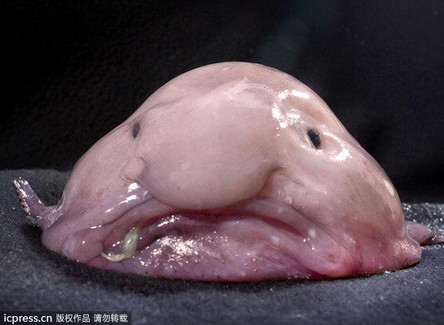
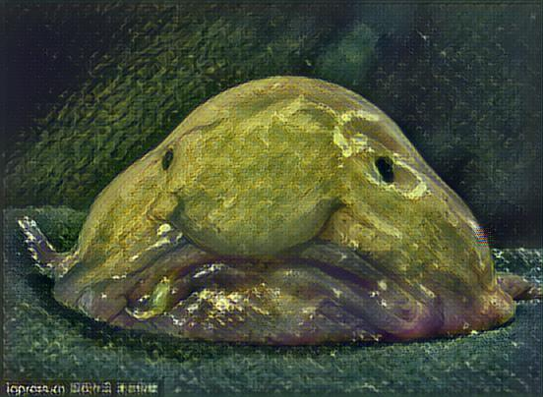
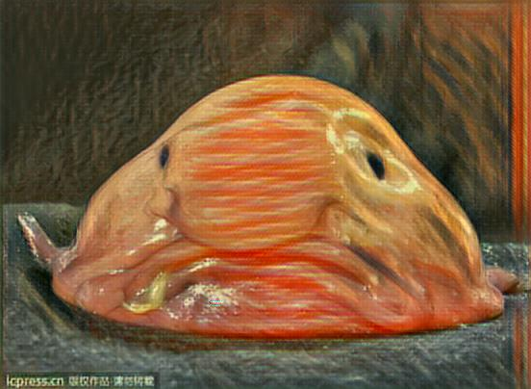
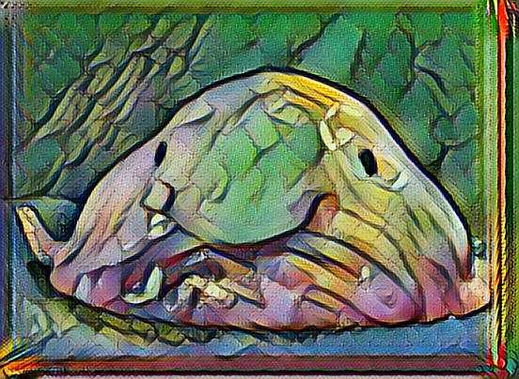
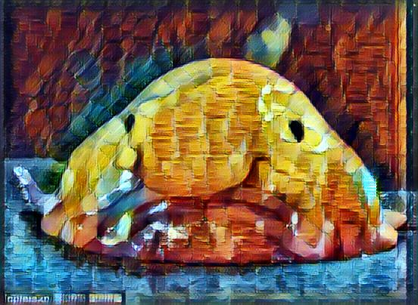
Results
原圖
Scream.ckpt
La_muse.ckpt
wreck.ckpt
Rain_process.ckpt

Slide 4
HW2(Flappybird)
Instructions :
Install miniconda or anaconda if you have not already.
Create an environment for flappybird
Windows: conda create --name=flappybird python=3.5
3. Enter your conda environment
Windows: activate flappybird
conda install -c menpo opencv3
pip install pygame
pip install tensorflow==1.4.1
git clone https://github.com/yenchenlin/DeepLearningFlappyBird.git
cd DeepLearningFlappyBird 9. python deep_q_network.py

Slide 5
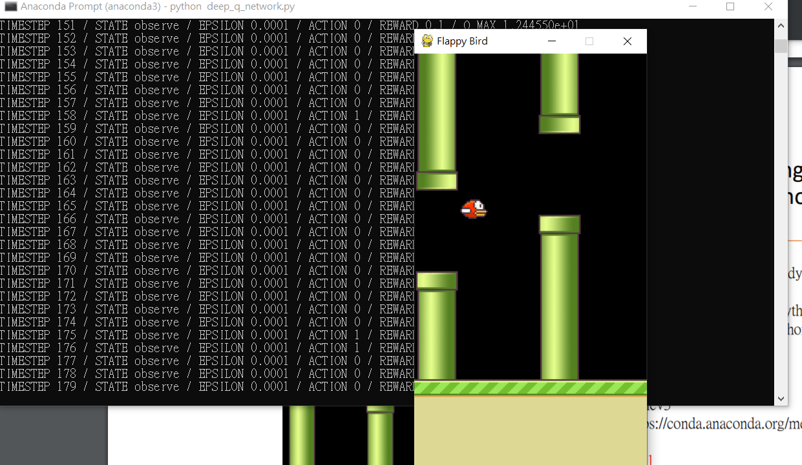
Results

Slide 6
HW3(Teachable Machine)
Description:
線上的機器學習model
分為兩類，有戴口罩籍沒戴口罩的兩筆資料集
第一個class 是有戴口罩的，第二個class沒有戴
輸入一張額外的照片丟入model做預測，看屬於哪一類的機率較高

Slide 7
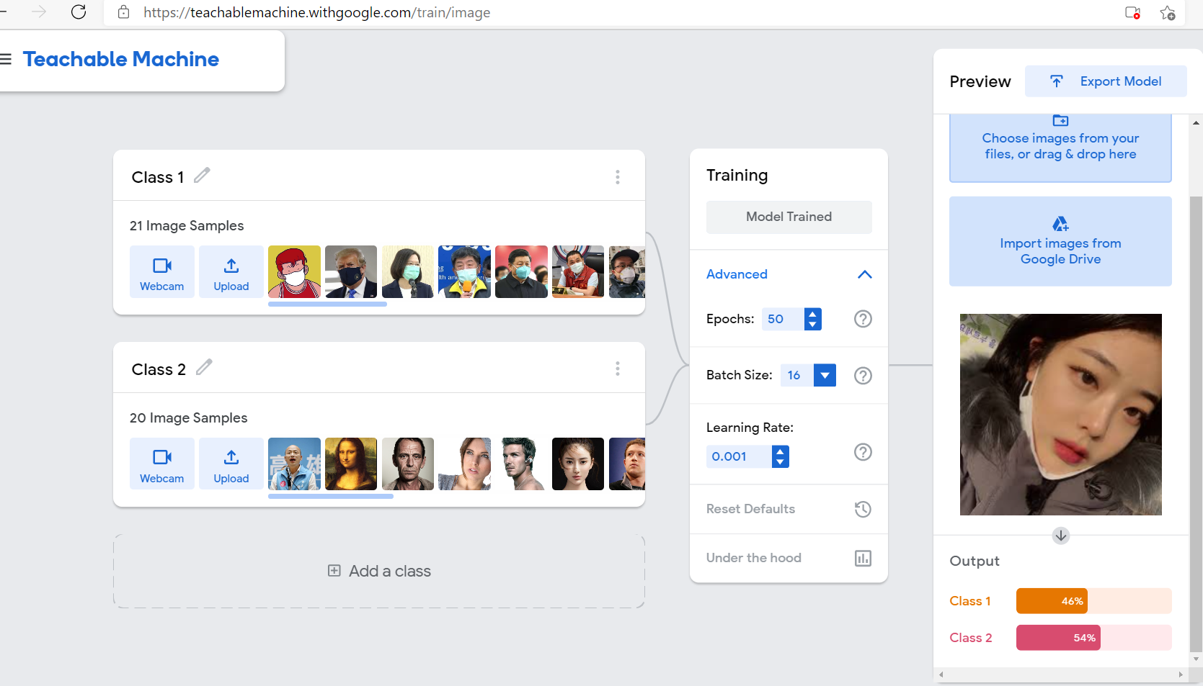
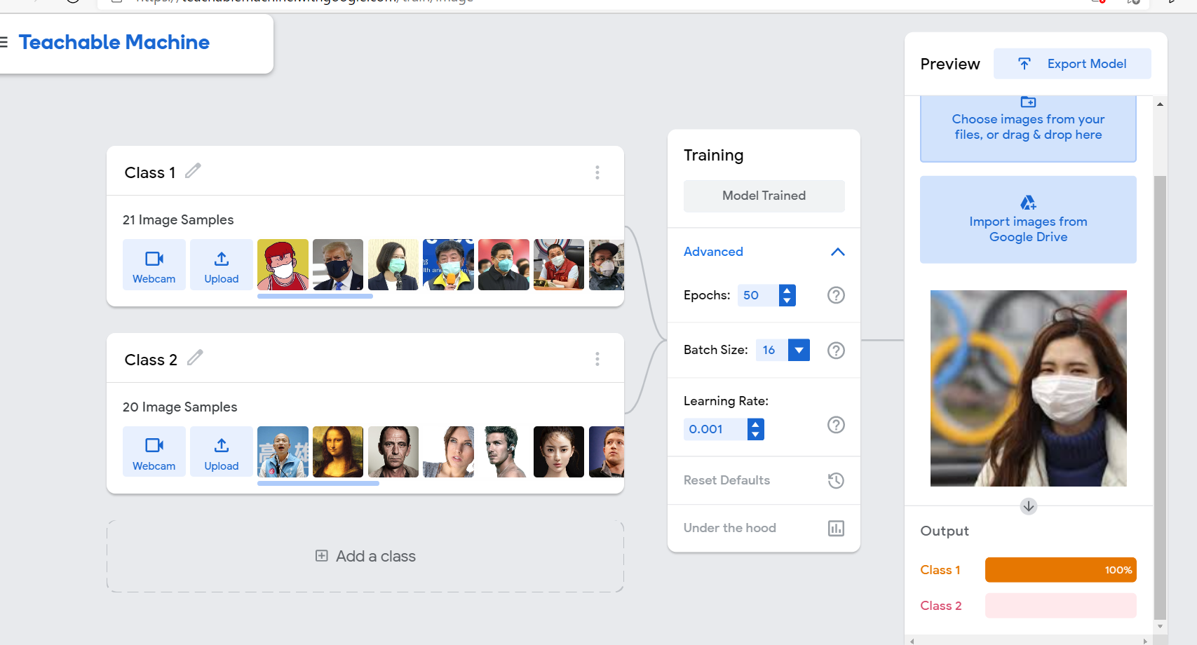
Results
輸入為一張沒戴口罩的女生，預測出 來為第二個class的機率較高
輸入為一張有戴口罩的女生，預測出 來為第一個class的機率為100%

